Slide 2
شرح عملکرد کمیته سلامت خانواده و جوانی جمعیت
بیمارستان فاطمیه
1402

Slide 3
برگزاری دو جلسه کمیته جوانی جمعیت و سلامت خانواده در ... مرداد و 18 شهریور ماه که شرح صورتجلسه به معاونت درمان ارسال خواهد شد.

Slide 4
بررسی رضایت سنجی مادران پس از زایمان و تحلیل علل نارضایتی و بررسی موانع موجود در افزایش رضایتمندی و تکریم مادر باردار به میزان 100%

Slide 5
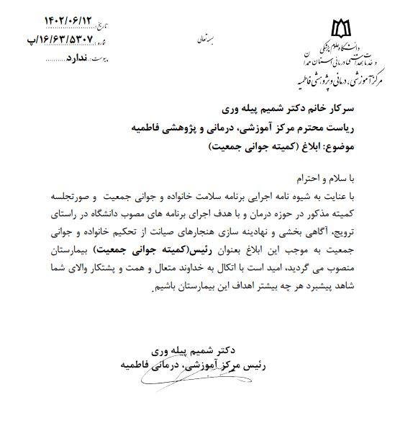
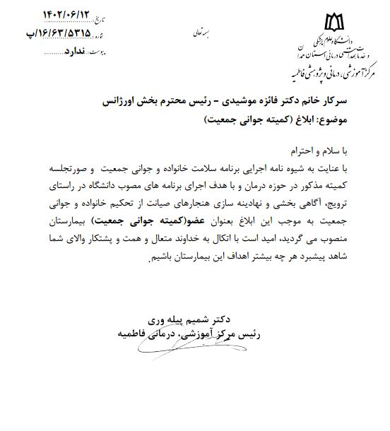
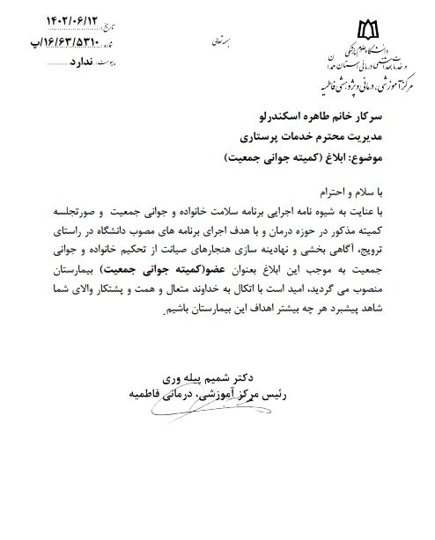
صدور ابلاغ اعضای کمیته جوانی جمعیت اعم از ریاست و متخصص زنان و متخصص بیهوشی و اطفال و دبیر کمیته و سایر اعضا محترم

Slide 6
تدوین برنامه عملیاتی و استراتژیک سلامت خانواده و جوانی جمعیت بیمارستان که از اهداف کلی O1 (افزایش میزان زایمان طبیعی) و O4 (افزایش دسترسی به خدمات درمان ناباروری) و O5 افزایش رضایتمندی و تکریم مادر باردار و O8 (افزایش پوشش خدمات آموزشی و فضاسازی تبلیغاتی مناسب) و O10 ( افزایش آموزش کارکنان نظام سلامت)
لازم بذکر است برنامه عملیاتی جهت 5 استراتژی مربوط به هدف شماره 1 و سه استراتژی مربوط به هدف شماره 4و دو استراتژی مربوط به هدف شماره 5 و یک استراتژی مربوط به هدف شماره 8 و استراتژی های مربوط به هدف شماره 10 تدوین شده است.

Slide 7
ابلاغ تغییر عبارتهای مادر پرخطر و بارداری ناخواسته به عبارت مادر نیازمند مراقبت ویژه به تمام بخش ها
جذب متخصص تغذیه برای مادران باردارو مراجعین ناباروری در جهت سبک زندگی سالم وتوصیه های تغذیه ای در درمان ناباروری
حضور همه روزه روانپزشک و روانشناس جهت مراجعین ناباروری و مادران باردار نیازمند به مشاوره
برنامه ریزی جهت برگزاری جلسات مشترک با مرکز بهداشت در خصوص ترویج زایمان بی درد و ارجاع پدران به بیمارستان جهت آموزش
برگزاری تور بازدید از بخش زایمان هر هفته سه شنبه ها جهت مادران باردار شرکت کننده در کلاسهای آمادگی بارداری
ابلاغ شیوه نامه جمعیت به کلیه پزشکان و پرسنل بیمارستان

Slide 8
نصب برد جوانی جمعیت در سالن انتظار درمانگاه جهت آگاه سازی مراجعین

Slide 9
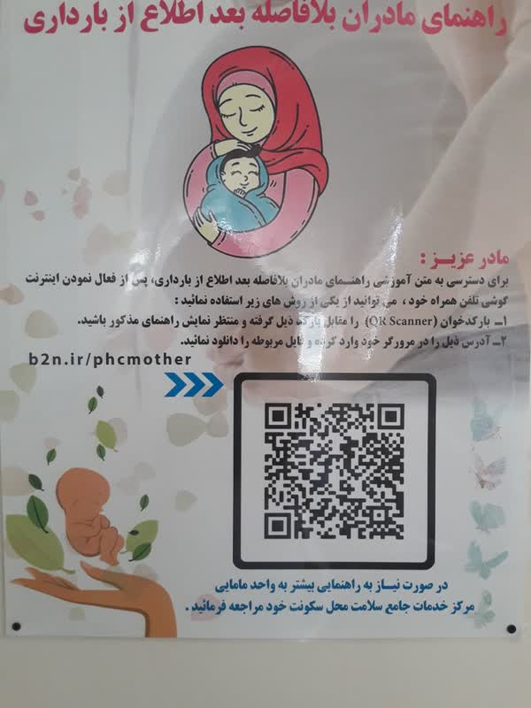
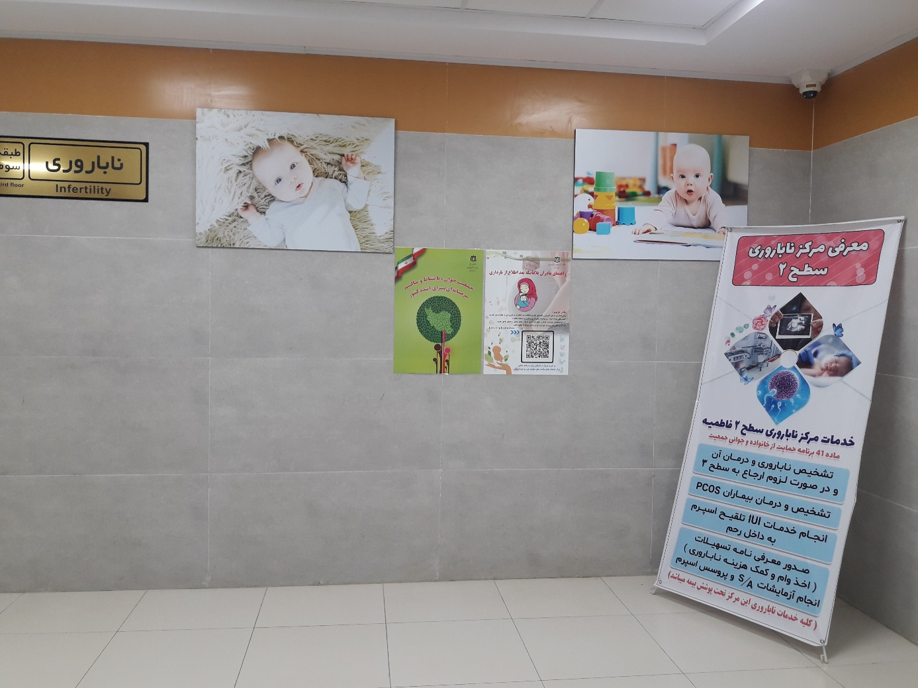
نصب پوستر و بنر در مورد فرزند آوری و جوانی جمعیت در ورودی تمامی بخش ها

Slide 10
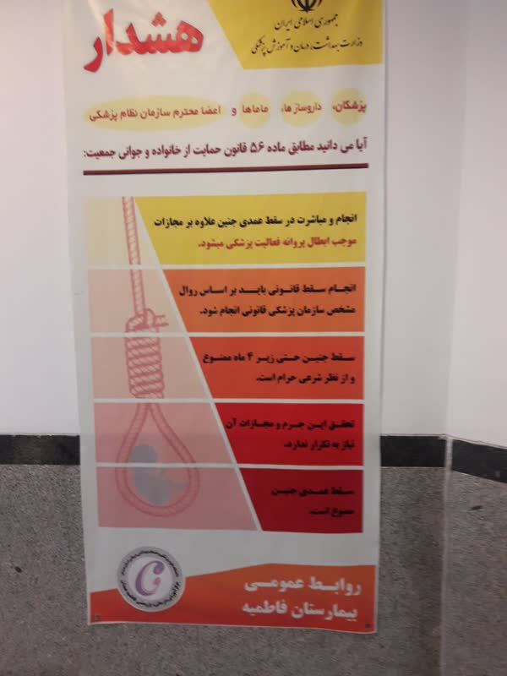
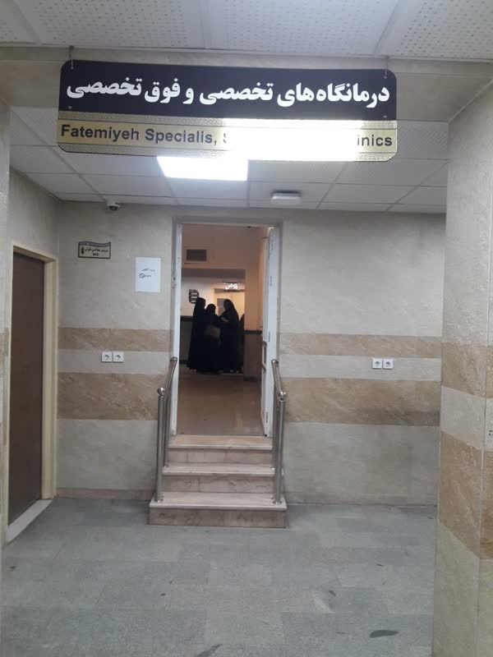
نصب بنر ممنوعیت سقط در معرض دید مراجعین درمانگاه
آوزش کلیه مراجعین درمانگاه زنان توسط پرسنل همه روزه در جهت ترویج زایمان طبیعی و شیردهی موفق و فرزند آوری

Slide 11
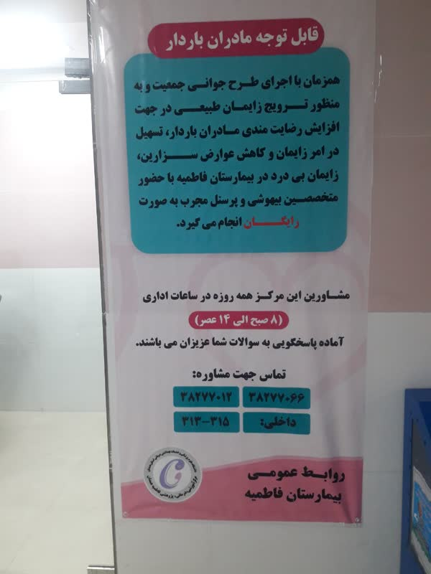
نصب بنر انجام رایگان زایمان بی درد زیر نظر متخصص بیهوشی جهت ترویج زایمان طبیعی در سالن انتظار درمانگاه و ورودی اورژانس
جهت امر ترویج زایمان طبیعی و نقش زایمان بی درد در کاهش سزارین و افزایش تمایل به فرزند آوری کنفرانس حضوری در تاریخ 6 مهر ماه توسط دکتر شمیم پیله وری و سایر پزشکان با عنوان زایمان بی درد برنامه ریزی شده است.

Slide 12
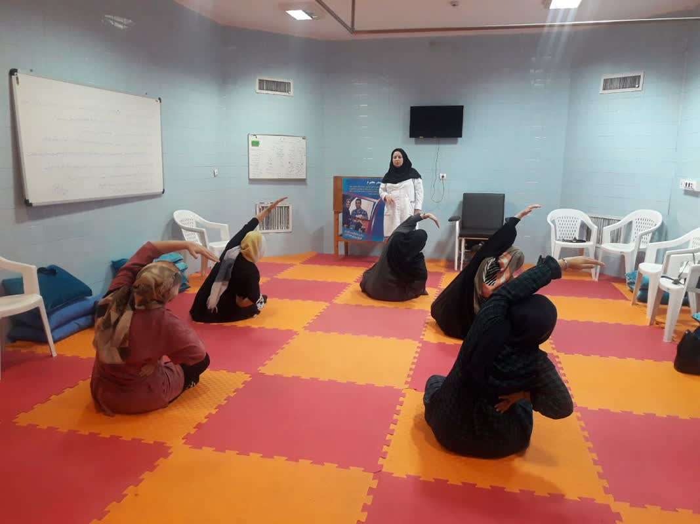
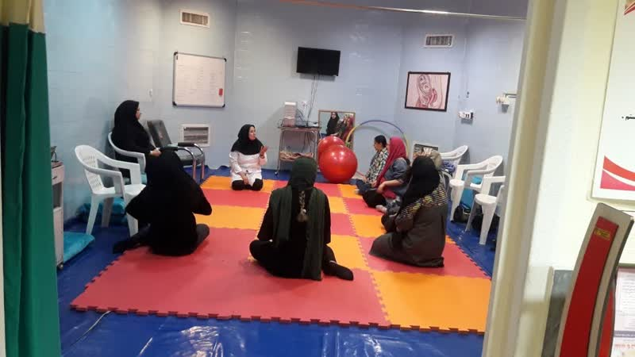
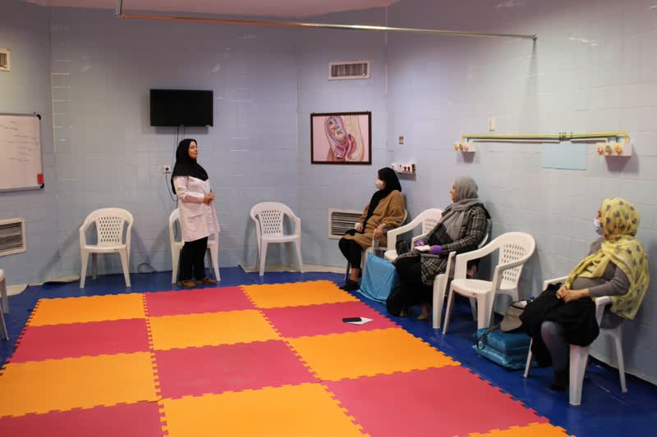
برگزاری همه روزه و رایگان کلاس آموزشی امادگی بارداری سالم و زایمان فیزیولوژیک در بیمارستان فاطمیه.

Slide 13
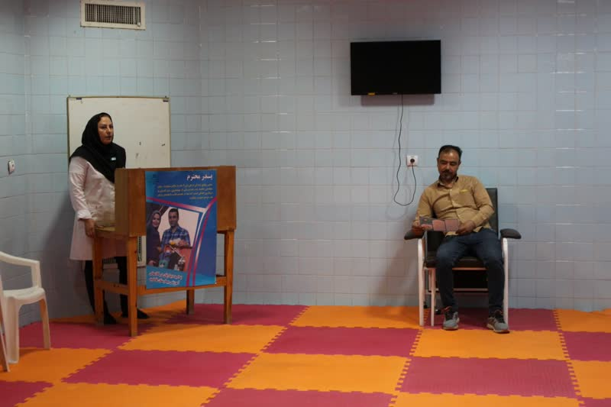
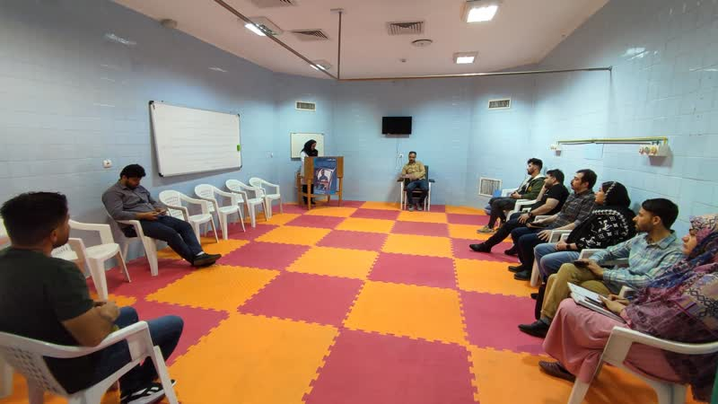
برگزاری ماهیانه کلاس اموزشی پدران و مهارتها و سبک های فرزند پروری و حمایتهای روحی روانی مادر باردار و نقش پدر در رشد متعادل جنین و کودک در بیمارستان فاطمیه.

Slide 14
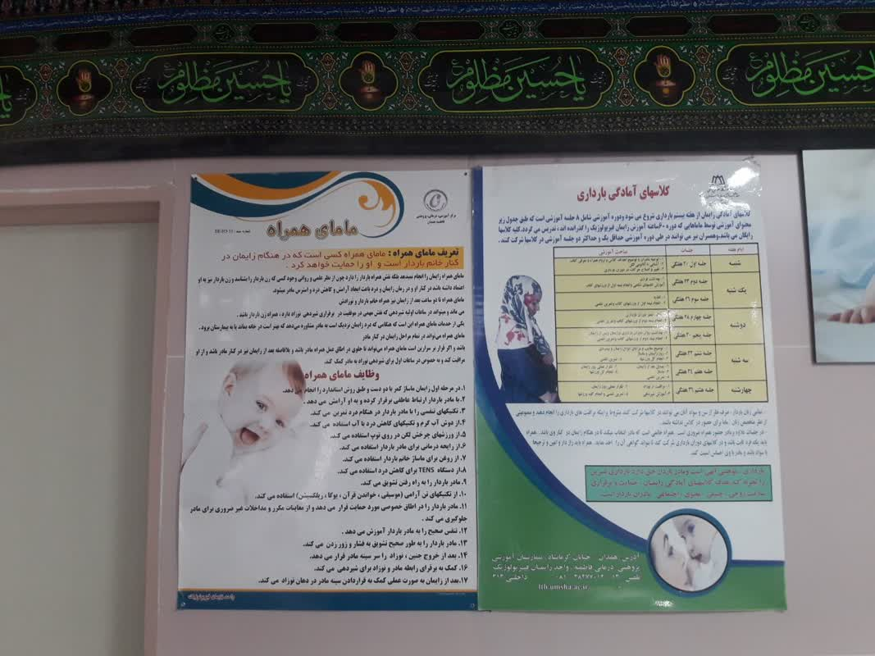
نصب بنر شرح وظایف ماما همراه و آدرس و شماره تلفن مراکز مشاوره مامایی جهت عقد قرارداد ماما همراه در ورودی اورژانس
نظارت بر خدمات ماما همراه توسط مسئول بخش زایمان فیزیولوژیک و ارائه نمودار فصلی رضایتمندی مادران زایمان کرده از خدمات ماما همراه
افزایش امکان حضور همراه بنا به درخواست مادر در طی زایمان بر بالین وی برحسب شرایط بخش
صدور گواهی شرکت در 5 تا 8 جلسه آموزشی برای همراه آموزش دیده جهت حضور در کنار مادر به عنوان همراه زایمانی

Slide 15
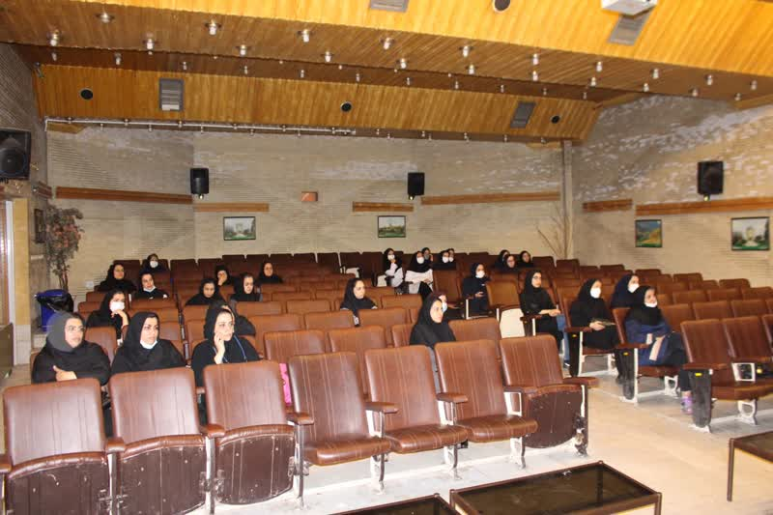
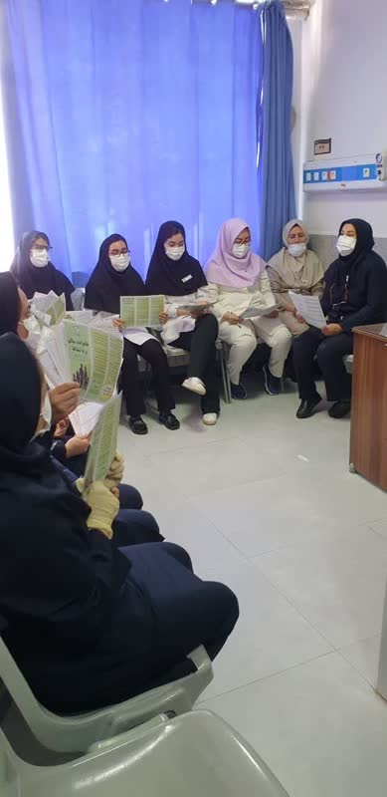
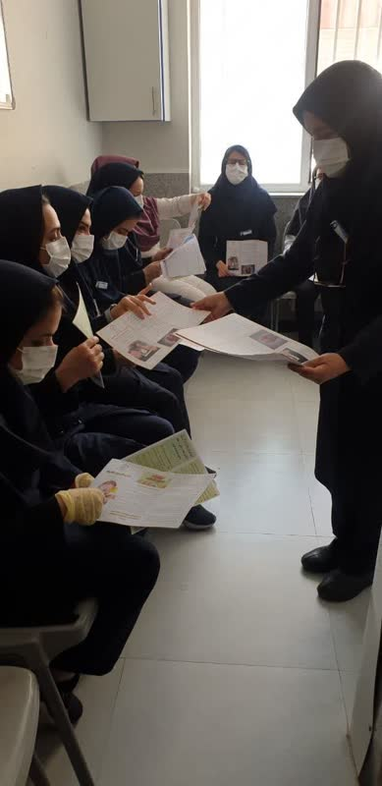
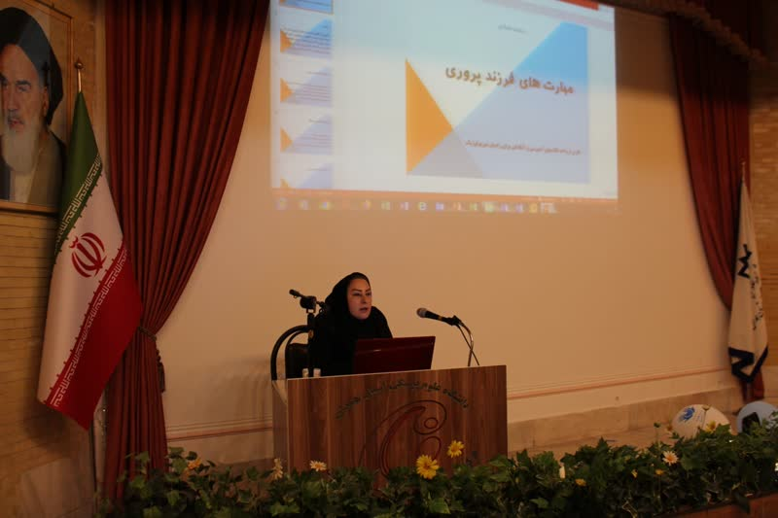
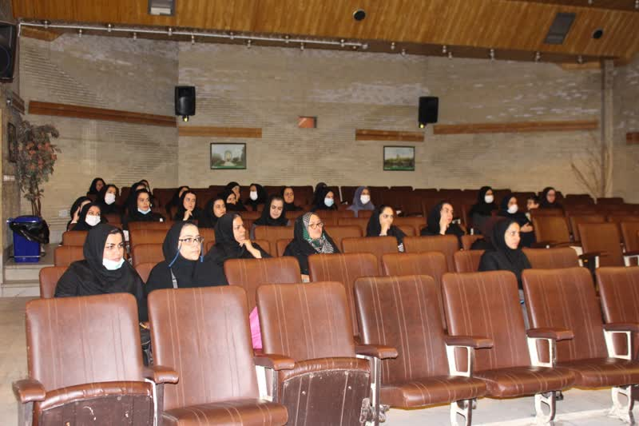
برگزاری کلاسهای آموزشی و آگاه سازی پرسنل جهت آشنایی با قوانین جمعیت و سبک های فرزند پروری و قوانین مربوط به ممنوعیت سقط عمدی

Slide 16
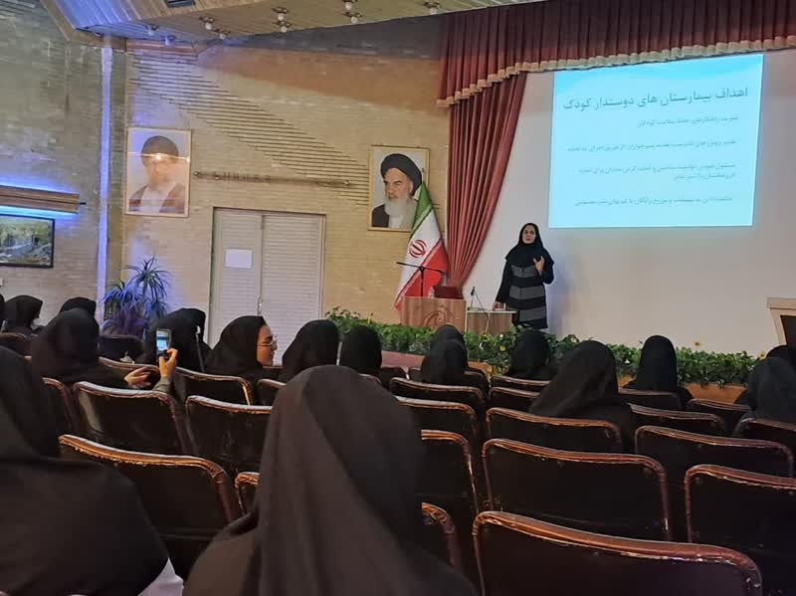
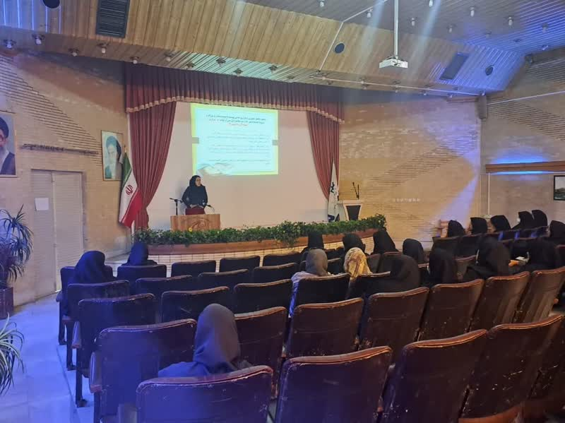
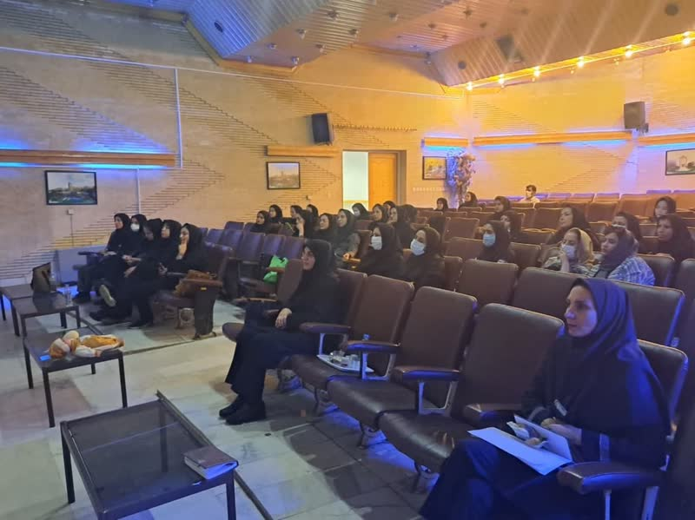
برگزاری کارگاه آموزشی بیمارستان دوستدار مادر در فاطمیه

Slide 17
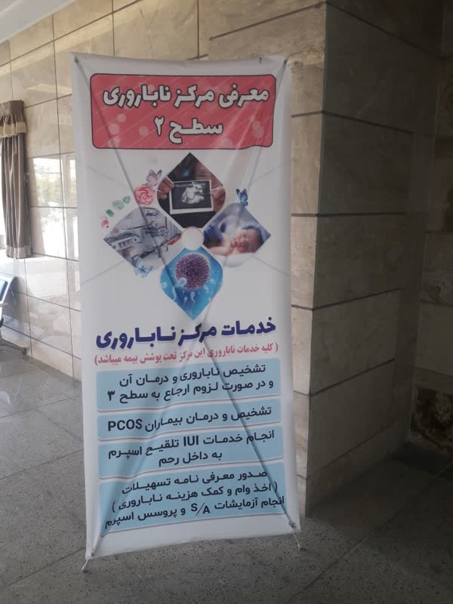
افتتاح بخش ناباروری سطح 2 و آموزش پزشکان متخصص زنان در امر درمان ناباروری
در برنامه ریزی انجام شده جهت آموزش متخصصین خانم دکترها الهام قاسمی – ژیلا گل محمدی – نازنین صاحبی – زهرا موسایی در امر درمان ناباروری آموزش دیدند.
در امور تحقیقاتی و درمانی در بخش ناباروری سرکار خانم دکتر معیاری متخصص طب سنتی همکاری داشته اند.

Slide 18
برپایی غرفه جوانی و جمعیت و میز خدمت با عناوین
*غرفه مامایی و آموزش های مرتبط قبل از بارداری
** غرفه روانشناسی با مباحث معایب تک فرزندی و موضوعات مرتبط
*** غرفه نقاشی کودکان با موضوع آرزوی داشتن خواهر یا برادر و اهدا جوایز
****غرفه تغذیه با موضوع سبک زندگی سالم
*****غرفه آموزش سلامت ( چک فشار خون و قند خون با هدف جلب مراجعین جهت استفاده از سایر غرفه ها)
راه اندازی زایمان بی درد،مامای همراه یا همراه آموزش دیده و تغییر کاربری بخش زایمان به اتاق های LDR ،راه اندازی بخش VIP با هدف جذب بیماران جهت استفاده از امکانات رفاهی بیمارستان
توزیع پمفلت های(حس شیرین مادری-خانواده با نشاط-درمان ناباروری-سقط- معرفی مراکز و خدمات ناباروری)در غرفه و ایستگاه های سلامت درون بخشی
توزیع تراکت اطلاع رسانی مرکز جوابگویی به شکایات و ارائه پیشنهادات درباره ی قانون حمایت از خانواده و جوانی جمعیت-اهمیت مراقبت های پیش از بارداری
شناسایی و تقدیر از پرسنلی که 3 فرزند یا بیشتر(زیر 12 سال ) دارند.
پخش فیلم ،کلیپ،موشن گرافی و اینوگرافی(با موضوع جوانی جمعیت ) در سالن انتظار بیمارستان و کانال بیمارستان
حمایت واحد آموزش و پیگیری بیمار(کلینیک پرستاری)از مادران پرخطر، چندقلو ، رضایت شخصی(باردار یا زایمان و سزارین شده و..)با هدف کاهش عوارض پس از ترخیص
حمایت واحد رسیدگی به شکایت از مادران بستری با هدف جلب رضایتمندی و ایجاد خاطره ی خوش برای مادران

Slide 19
راند کاروان دوستدار قانون جوانی جمعیت و مصاحبه با بیماران و همکاران چند فرزندی و تهیه کلیپ با همین موضوع با هدف ترغیب عموم به فرزند آوری و کسب راهکار جهت نهراسیدن از شرایط پس از فرزند آوری
برگزاری جلسات درون بخشی با عنوان قانون جوانی جمعیت با هدف ارتقا اطلاعات پرسنل از عملکرد بیمارستان در این راستا و ترغیب پرسنل به همکاری جهت اجرای اهداف بیمارستان در حمایت از قانون جوانی جمعیت
ویزیت رایگان بخش ناباروری در مورخ 28/2/1402
شرکت رئیس بیمارستان سرکار خانم دکتر پیله وری در برنامه باغ زندگی 30 اردیبهشت با موضوع ناباروری
اردوی نیم روزه ی پرسنل(40 نفر به همراه کودکان) در اردوگاه ابوذر و اجرای برنامه های مرتبط با قانون جوانی جمعیت
حمایت های خاص تر و فالوآپ کلینیک شیردهی این مرکز، از مادران چند قلو زا با هدف ترویج تغذیه با شیر مادر و استفاده از مزایای آن برای خانواده ها
تغییر فرآیند دسترسی به داروی میزوپرستول و لحاظ کردن فیلترهای کنترل
برگزاری کمیته های مکرر جهت تصمیم گیری جمعی و اجرای قوانین حمایت از جوانی جمعیت برای بیمارانی که اندیکاسیون بستن لوله دارند .
حمایت واحد مددکاری از خانواده هایی که چند قلو زایی داشته اند.
تکریم و عیادت از مادران چند قلو زا در بیمارستان فاطمیه
پوشش خبری مادران چند قلو زا توسط واحد روابط عمومی جهت ایجاد احساس نشاط در این خانواده ها

Slide 20
پایان

